Slide 1
SISTEMA INTEGRADO DE REGISTROS ELECTRONICOS
Cómo funciona, beneficios y cronograma de implementación

Slide 2
Sistema Integrado de Registro Electrónico Introducción:
OneDrive
Opcionalmente puedes ingresar desde:

Slide 3
Sistema Integrado de Registro Electrónico Introducción:
Al contar con determinada información de documentos se considera pertinente facilitar el cumplimiento del llevado del Registro de Ventas e ingresos Electrónico (RVIE) y el Registro de Compras Electrónico (RCE), aprobándose el Sistema Integrado de Registros Electrónicos (SIRE) para poner a disposición de los contribuyentes una propuesta que incorpore dicha información.
Gracias a esta nueva herramienta virtual, se utilizará la información de los comprobantes de pagos electrónicos para realizar una propuesta de los registros de compras y ventas. Una vez que hayan enviado estos registros, la Sunat generará una propuesta de las casillas de ventas y compras en la Declaración mensual del IGV.

Slide 4
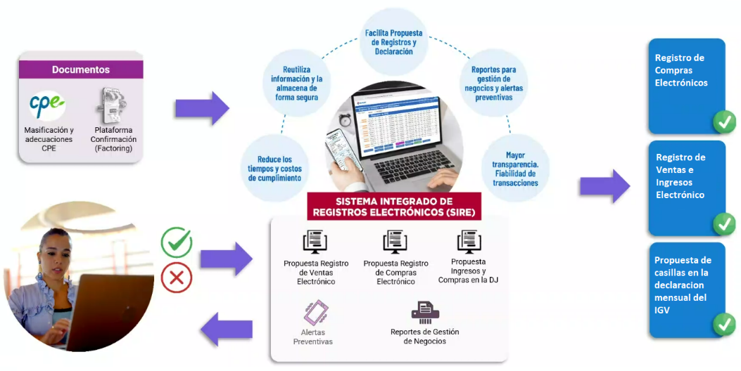
Sistema Integrado de Registro Electrónico

Slide 5
Ventajas

Slide 6
SISTEMA INTEGRADO DE ALERTAS - SIA
ALERTAS EN TODO EL PROCESO

Slide 7
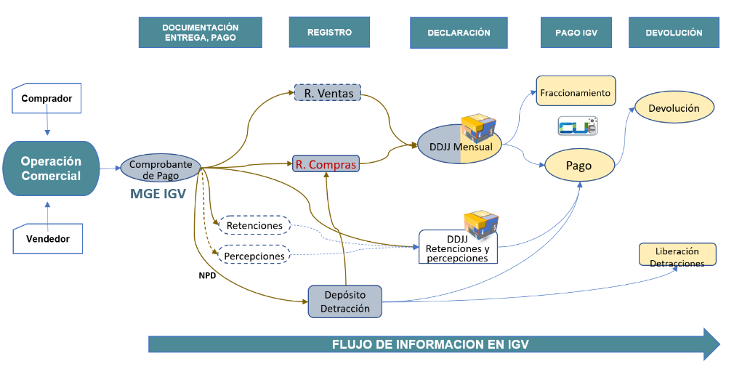
Gestion de información

Slide 8
Algunas Inconsistencias
Código | Descripción | Destinatario | SIA | PCRF (*) | Registro de Ventas | Registro de Compras
101201 | Validación de Sumatoria de IGV en CP (suspender) IGV | Emisor | X | X | X
101202 | Validación de Total valor de venta – exportación en CP | Emisor | X | X
101203 | Validación de Total valor de venta - operaciones Inafectas en CP | Emisor | X | X
101204 | Validación de Total valor de venta - operaciones exoneradas en CP | Emisor | X | X
101205 | Validación de Total valor de venta - operaciones gratuitas en CP | Emisor | X | X
101206 | Validación de Total valor de venta - operaciones gravadas IGV en CP | Emisor | X | X
101207 | Validación de Total precio de venta en CP (suspender) IGV | Emisor | X | X
101208 | Validación de Sumatoria de tributos de operaciones gratuitas en CP | Emisor | X | X
101209 | Validación de Total valor de venta en CP | Emisor | X | X
101210 | Validación de Cargos y/o descuentos globales en CP | Emisor | X | X
101211 | CP con monto atípico – FE | Emisor | X | X | X
101101 | CP con indicio de Gastos no deducibles | Adquirente | X | X |  | X
101102 | Inconsistencia por monto de detracción que no cubre el monto del comprobante de pago | Adquirente | X |  |  | X
101103 | Inconsistencia por la fecha de la detracción | Adquirente | X |  |  | X
101213 | Monto indebidamente aplicado en Nota de Crédito, que excede el importe del documento original que modifica | Emisor | X |  | X
101104 | Inconsistencia por monto de detracción que no cubre el monto del comprobante de pago, en donde el comprobante de pago indica que está sujeto a detracción | Adquirente | X |  |  | X

Slide 9
REGISTROS ELECTRÓNICOS
Registro de Ventas e Ingresos Electrónico – RVIE
Registro de Compras Electrónico - RCE

Slide 10
Normatividad
R.S 112-2021
11/2021 – 154 Contribuyentes
04/2022 – Los obligados a llevar SLE PLE y SOL
R.S. 040-2022
10/2022 – 154 Contribuyentes
01/2023 – Los obligados a llevar SLE y Portal
R.S. 190-2022
07/2023 – 154 Contribuyentes
10/2023 – Obligados a llevar RVIE y RC
RVIE - SIRE
RCE SLE PLE O– SOL
RVIE
RVIE Y RCE SIRE
RVIE PLE Y SOL
RVIE y RCE
RVIE y RCE
R.S. 204-2023
07/2023 -154 Contribuyentes
01/2024 Demás contribuyentes que deben llevar los registros de compras y ventas según lo establecido en la Ley del IGV
10/2023 – RER y MYPE que están obligados a utilizar el SLE (PLE o Portal)
R.S. 258-2023
07/2023 – 154 Contribuyentes
10/2023 – RER y MYPE que están obligados a utilizar el SLE (PLE o Portal)
04/2024 Demas contribuyentes que deben llevar los registros de compras y ventas según lo establecido en la Ley del IGV
R. S. 063-2024
08/2024 Demas contribuyentes que deben llevar los registros de compras y ventas según lo establecido en la Ley del IGV
07/2023 – 154 Contribuyentes
10/2023 – RER y MYPE que están obligados a utilizar el SLE (PLE o Portal)
R.S. 145-2024
07/2023 -154 Contribuyentes
10/2023 - RER y MYPE que están obligados a utilizar el SLE (PLE o Portal)
08/2024 - Todos los contribuyentes acogidos al RER y MYPE
01/2025 - Contribuyentes que al 31/12/2024 estén obligados a llevar los registros de ventas y de compras.

Slide 11
Obligación de utilizar el SIRE

Slide 12
Afiliación
Desde el periodo JULIO 2023
Registro de Ventas e Ingreso Electrónica – RVIE
Registro de Compras Electrónico - RCE
CONSIDERACIONES
La afiliación se realiza cuando el sujeto reciba la constancia de recepción por la generación del RVIE o RCE
Opera a partir del periodo que se realice la generación de ambos registros.
TIENE CARÁCTER DEFINITIVO, NO PROCEDE LA DESAFILIACIÓN

Slide 13
Efectos de la obtención de la calidad de generador
a) La obligación de cerrar el Registro de Ventas e Ingresos y el Registro de Compras llevados en forma manual o en hojas sueltas o continuas, según la normativa respectiva, previa anotación de lo que corresponda hasta el periodo anterior a aquel en que se adquiere la obligación de llevar el RVIE y el RCE, o el periodo anterior a aquel por el cual generó estos a fin de afiliarse a su llevado.
En el caso del Registro de Ventas e Ingresos y del Registro de Compras llevados en el SLE - PLE o en el SLE- Portal, la obligación de anotar lo que corresponda hasta el periodo anterior a aquel en que se adquiere la obligación de llevar el RVIE y el RCE o el periodo anterior a aquel por el cual se generó estos a fin de afiliarse a su llevado y la de realizar el cierre respectivo. Sin aquella anotación, ni el módulo RVIE ni el módulo RCE permiten la generación de los registros electrónicos.
b) Obligación de generar conjuntamente el RVIE y RCE a partir del periodo en que esté obligado a llevarlo o del periodo siguiente por el cual se afilie para su llevado.
c) El almacenamiento, archivo y conservación del RVIE y RCE estará a cargo de la SUNAT.
e) El derecho a consultar y/o descargar la propuesta y el preliminar de los registros electrónicos antes que se genere el RVIE o RCE.

Slide 14
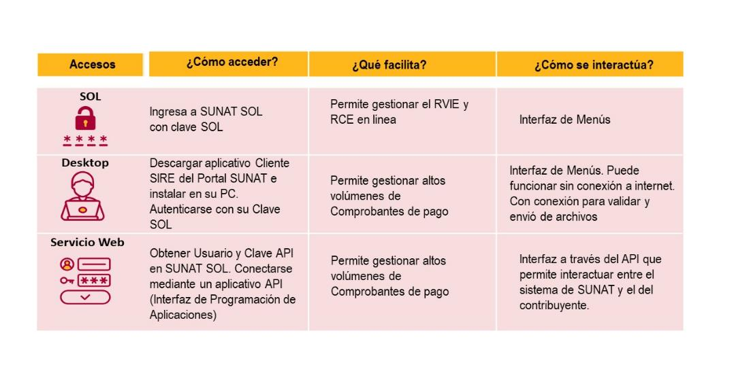
Formas de acceso

Slide 15
Aceptar propuesta SIRE
OneDrive
Opcionalmente puedes ingresar desde:

Slide 16
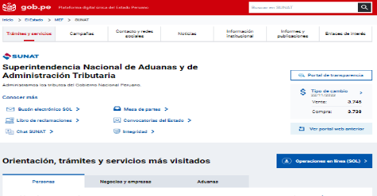
ACEPTAR PROPUESTA
Registro de Compras Electrónico - RCE
Ingrese al portal de la SUNAT a www.sunat.gob.pe y selecciones Operaciones en línea (SOL)

Slide 17
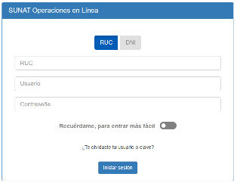
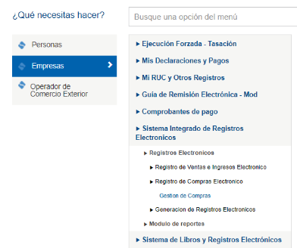
Ingreso Módulo del RCE
Registro de Compras Electrónico - RCE
Para ingresar al Módulo del RCE es necesario el código de usuario y clave SOL, que permite el acceso a SUNAT Operaciones en Línea – SOL y luego se selecciona el SIRE – Registro de Compras Electrónico, opción Gestión de Compras

Slide 18
Módulo de Registro de Compras Electrónico
Registro de Compras Electrónico - RCE
Luego de seleccionar el Registro de Compras, el sistema permite seleccionar el período (Año-Mes) y dar clic en Aceptar. En esta pantalla, se muestran la pestaña Generación de Registro y la pestaña Información de Gestión.

Slide 19
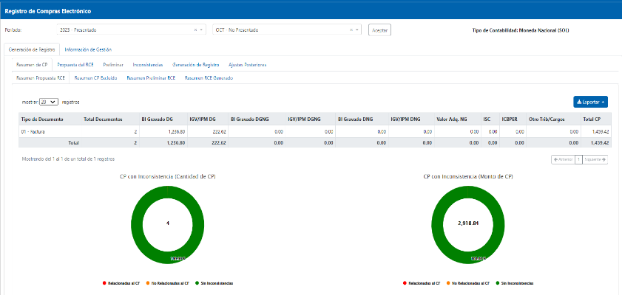
Resumen de CP
Registro de Compras Electrónico - RCE
Muestra el total de comprobantes de pago o documentos por tipo de comprobantes en cantidad y montos totales, cargados de manera automática por SUNAT. El resumen se actualiza con los datos de los comprobantes importados por el contribuyente. Se muestra Resumen de propuesta, Resumen de excluidos, Resumen del preliminar y Resumen del RCE generado.

Slide 20
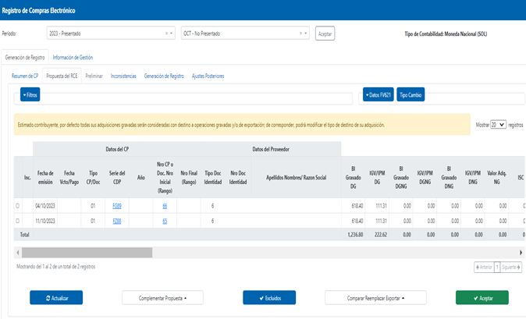
Propuesta RCE
Registro de Compras Electrónico - RCE
Muestra el detalle de los comprobantes de pago electrónicos o documentos propuestos que pueden ser del Tipo 01, 07, 08, 23, 30, 34, 42, 50, 52, 53 y 54 detallados en la Tabla 11 de la Resolución de Superintendencia N° 040-2022/SUNAT. La propuesta se actualiza con los comprobantes agregados por el generador.

Slide 21
Filtros
Registro de Compras Electrónico - RCE
Funcionalidad que permite al contribuyente buscar comprobantes que se encuentran en la propuesta.

Slide 22
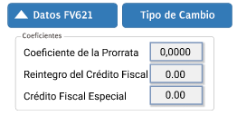
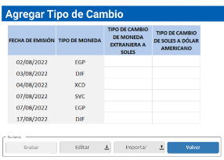
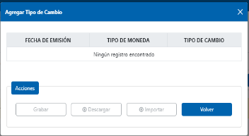
Tipo de Cambio
Registro de Compras Electrónico - RCE
Funcionalidad que permite informar los datos necesarios para la elaboración de la propuesta de las casillas del FV 0621, de ser el caso.
Funcionalidad que permite al contribuyente informar, de manera manual o masiva a través de la función importar mediante un archivo plano de conformidad con el Anexo N° 10 de la Resolución de Superintendencia N° 040-2022/SUNAT, el Tipo de Cambio no propuesto.
Anexo N.° 10 – Información, estructura y reglas para complementar la propuesta del RCE, en los casos en que esta no contiene el tipo de cambio.

Slide 23
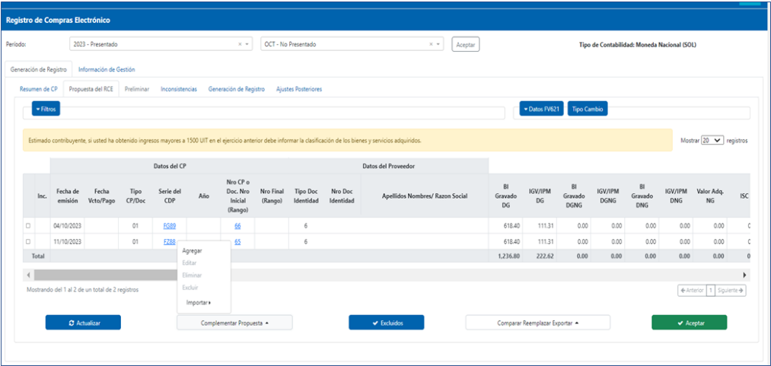
Complementar Propuesta
Registro de Compras Electrónico - RCE
Permite al contribuyente complementar la propuesta del RCE mediante las siguientes funcionalidades: Agregar, Editar, Eliminar, Excluir e Importar.

Slide 24
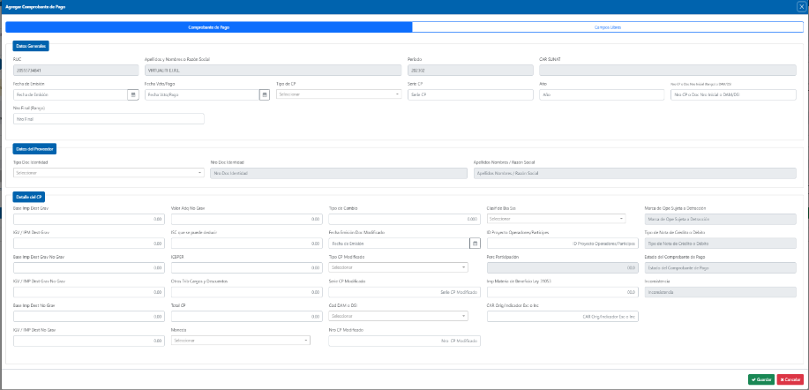
Funcion agregar
Registro de Compras Electrónico - RCE
Funcionalidad que permite agregar de manera individual a la propuesta, los comprobantes de pago o documentos, que se encuentran detallados en la Tabla 11 de la Resolución de Superintendencia N° 040-2022/SUNAT, salvo los comprobantes de pago electrónicos de los tipos propuestos que corresponden al periodo a generar.

Slide 25
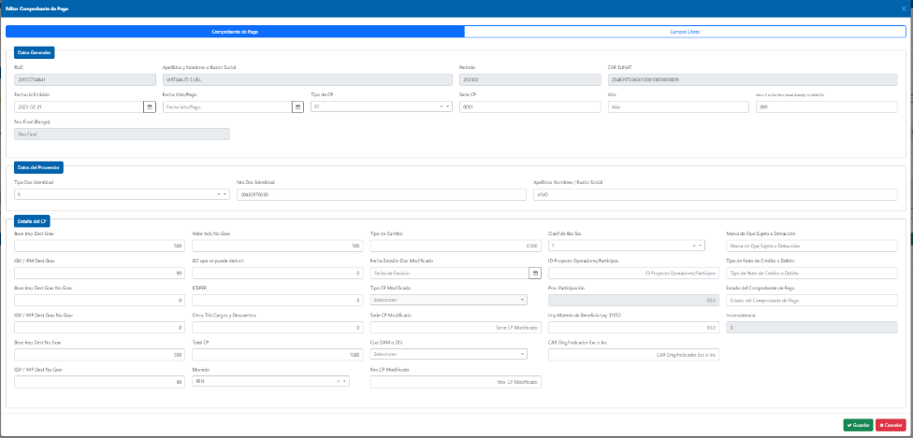
Editar
Registro de Compras Electrónico - RCE
Funcionalidad que permite al contribuyente modificar algunos datos de los comprobantes de pago o documentos que se encuentran en la propuesta del RCE. El contribuyente puede editar los campos detallados en la primera columna de la Regla global, del Anexo 08 de la RS 112-2021/SUNAT y normas modificatorias.

Slide 26
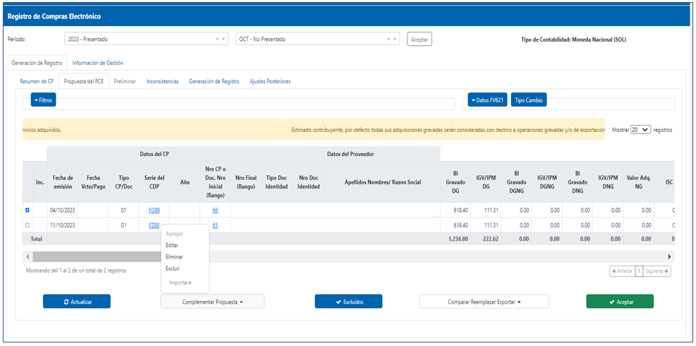
Excluir
Registro de Compras Electrónico - RCE
Funcionalidad que permite al contribuyente excluir un comprobante de pago propuesto por la SUNAT. No se permite excluir comprobantes agregados por el contribuyente.

Slide 27
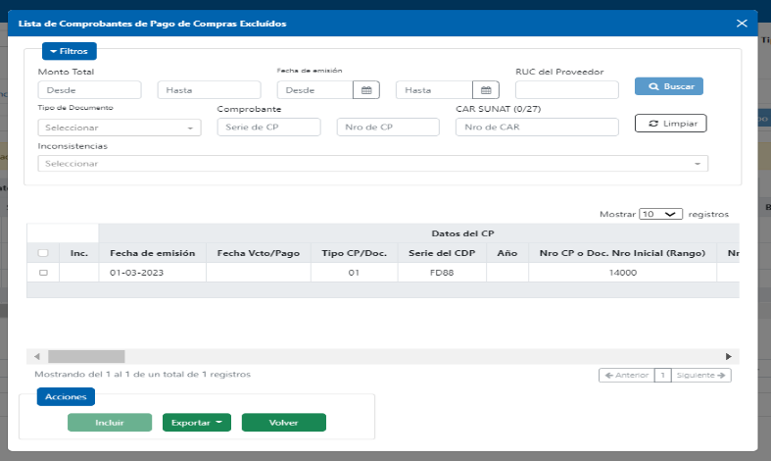
Excluidos
Registro de Compras Electrónico - RCE
Funcionalidad que muestra el detalle de los comprobantes de pago excluidos de la propuesta. El generador puede volver a incluir a la propuesta, los comprobantes previamente excluidos.

Slide 28
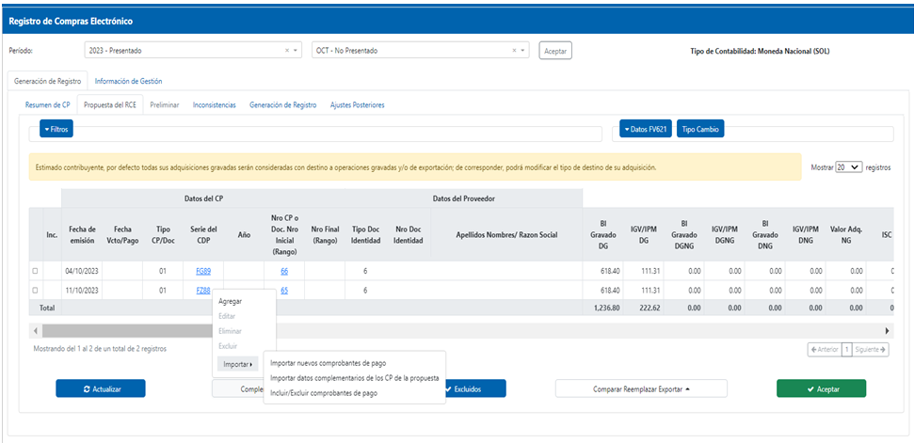
Importar
Registro de Compras Electrónico - RCE
Funcionalidad que permite importar un archivo para de manera masiva, modificar los comprobantes de pago propuestos, incorporar nuevos comprobantes o incluir/excluir comprobantes de la propuesta.

Slide 29
Importar Nuevos Comprobantes de Pago
Registro de Compras Electrónico - RCE
.
Funcionalidad que permite importar comprobantes de pago y documentos no propuestos por SUNAT.

Slide 30
Importar Nuevos Comprobantes de Pago
Registro de Compras Electrónico - RCE
El archivo plano deberá tener la estructura y considerar las reglas para su construcción, detalladas en el Anexo 08 de la RS 112-2021/SUNAT, incorporado por la RS 040-2022/SUNAT, para luego comprimirlo en archivo ZIP y cargar el archivo.

Slide 31
Importar Nuevos Comprobantes de Pago
Registro de Compras Electrónico - RCE
Los campos del archivo plano están separados por palotes y será guardado con la extensión “.txt”, para luego comprimirlo en archivo ZIP y proceder a la carga correcta.

Slide 32
Importar Nuevos Comprobantes de Pago
Registro de Compras Electrónico - RCE
Luego de presionar los botones “Examinar” para ubicar al archivo plano y “Cargar Archivo”, se muestra un mensaje en la pantalla para informar el ticket generado.

Slide 33
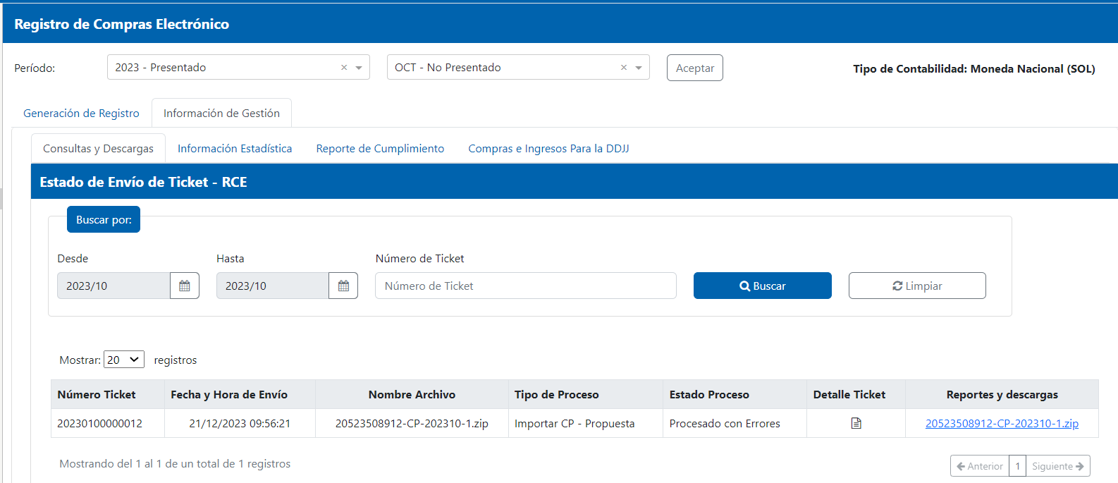
Importar Nuevos Comprobantes de Pago
Registro de Compras Electrónico - RCE
Al verificarse el estado del proceso y de observarse errores, se descarga el archivo del detalle del ticket y el archivo de inconsistencias desde el enlace de reportes y descargas.

Slide 34
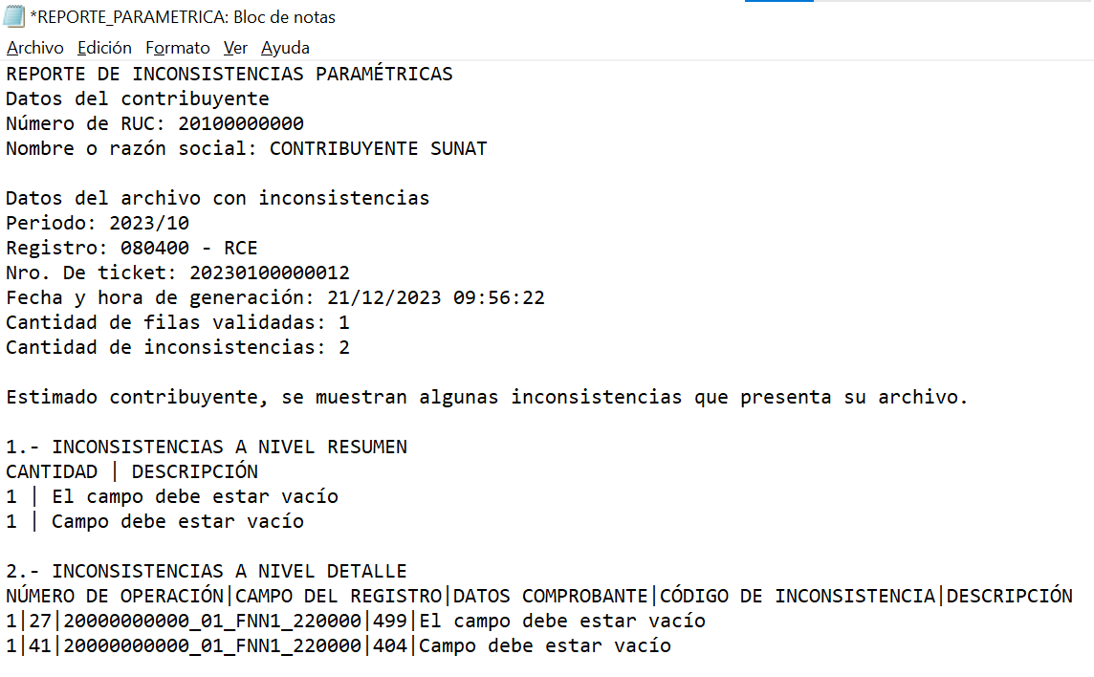
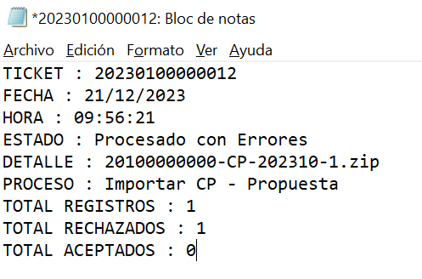
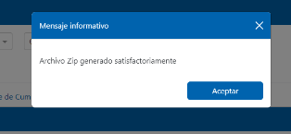
Importar Nuevos Comprobantes de Pago
Registro de Compras Electrónico - RCE
Luego de la descarga de los archivos del detalle del Ticket y Reporte de Inconsistencias, se procede a subsanar los campos observados que generaron las inconsistencias. Los comprobantes que cumplieron las validaciones se incorporan a la propuesta y los que no cumplieron no se incorporan.

Slide 35
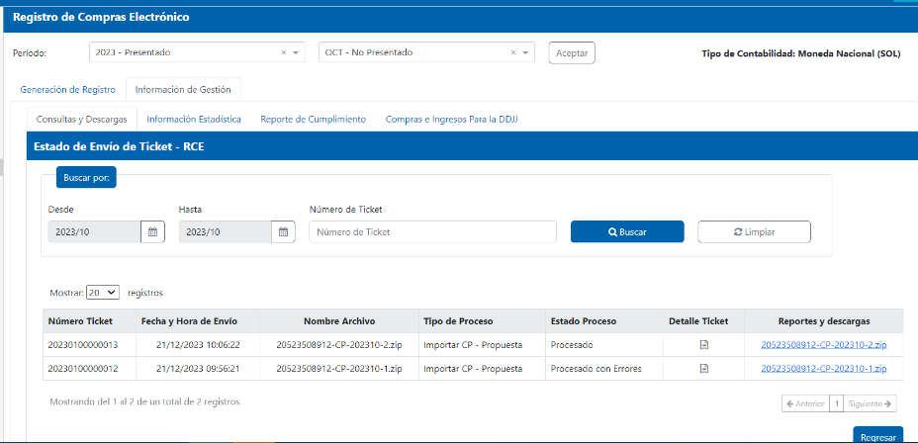
Importar Nuevos Comprobantes de Pago
Registro de Compras Electrónico - RCE
Luego de corregido los errores detectados se procede a la carga del archivo y generación de ticket. Deben incluirse en el archivo únicamente los comprobantes que no se incorporaron a la propuesta en el proceso anterior y de corresponder nuevos comprobantes a procesar.

Slide 36
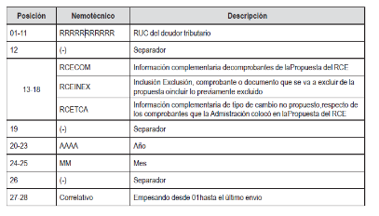
Importar datos complementarios de los CP de la Propuesta
Registro de Compras Electrónico - RCE
Funcionalidad que permite complementar los datos de los comprobantes de pago y documentos propuestos por SUNAT.

Slide 37
Importar datos complementarios de los CP de la Propuesta
Registro de Compras Electrónico - RCE
El archivo plano deberá tener la estructura y considerar las reglas para su construcción, detalladas en el Anexo 08 de la RS 112-2021/SUNAT, incorporado por la RS 040-2022/SUNAT.

Slide 38
Importar datos complementarios de los CP de la Propuesta
Registro de Compras Electrónico - RCE
Los campos del archivo plano están separados por palotes y será guardado con la extensión .txt, para luego comprimirlo en archivo ZIP y proceder a la carga correcta.

Slide 39
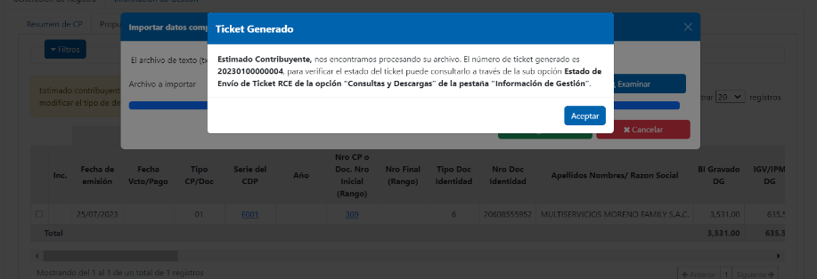
Importar datos complementarios de los CP de la Propuesta
Registro de Compras Electrónico - RCE
Luego de presionar los botones “Examinar” para ubicar al archivo plano y “Cargar Archivo”, se muestra un mensaje en la pantalla para informar el ticket generado.

Slide 40
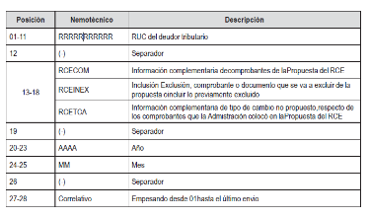
Importar Incluir /Excluir
Registro de Compras Electrónico - RCE
Funcionalidad que permite excluir de manera masiva los comprobantes de pago y documentos propuestos por SUNAT. Luego de excluidos los comprobantes de pago o documentos, se podrá incluir de manera masiva a la propuesta.

Slide 41
Importar Incluir /Excluir
Registro de Compras Electrónico - RCE
El archivo plano deberá tener la estructura y considerar las reglas para su construcción, detalladas en el Anexo 08 de la RS 112-2021/SUNAT, incorporado por la RS 040-2022/SUNAT.

Slide 42
Importar Incluir /Excluir
Registro de Compras Electrónico - RCE
Los campos del archivo plano están separados por palotes y será guardado con la extensión .txt, para luego comprimirlo en archivo ZIP y proceder a la carga correcta.

Slide 43
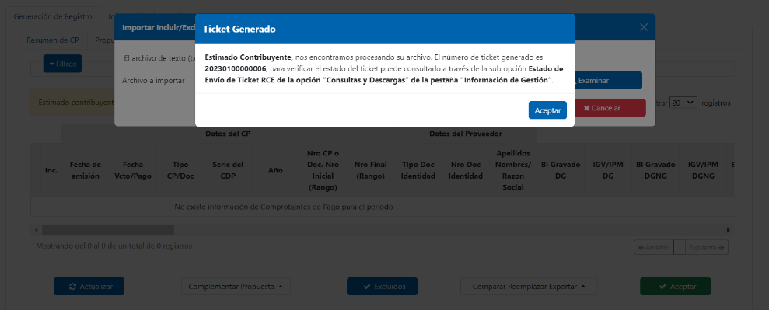
Importar Incluir /Excluir
Luego de presionar los botones “Examinar” para ubicar al archivo plano y “Cargar Archivo”, se muestra un mensaje en la pantalla para infirmar el ticket generado.

Slide 44
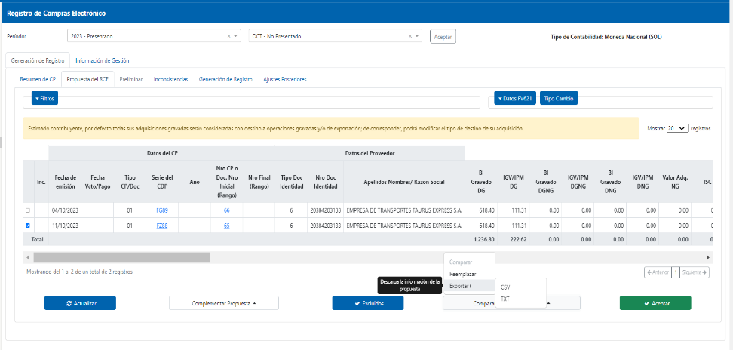
Exportar
Registro de Compras Electrónico - RCE
Funcionalidad que permite exportar la propuesta del RCE en archivo csv o txt

Slide 45
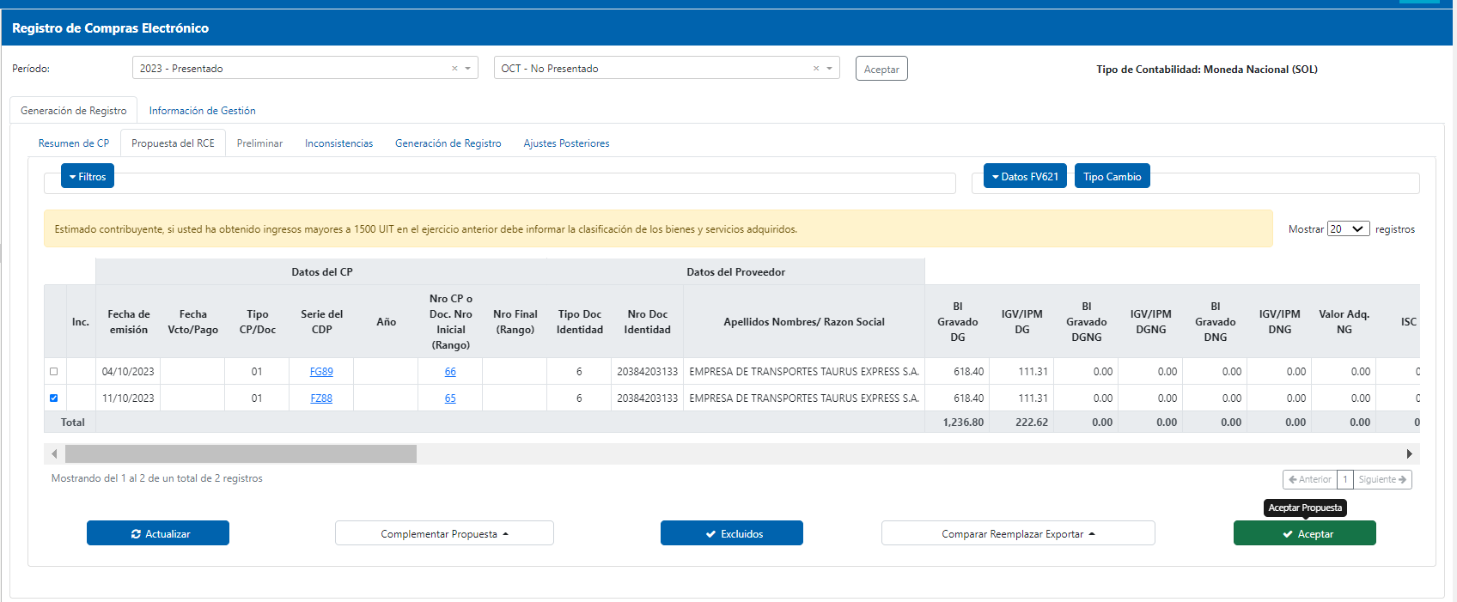
Aceptar Propuesta
Registro de Compras Electrónico - RCE
Luego de verificar que la propuesta está correcta y haber realizado la complementación de corresponder, el generador puede proceder con Aceptar la propuesta que contiene la información a ser anotada en el Registro de compras a generar.

Slide 46
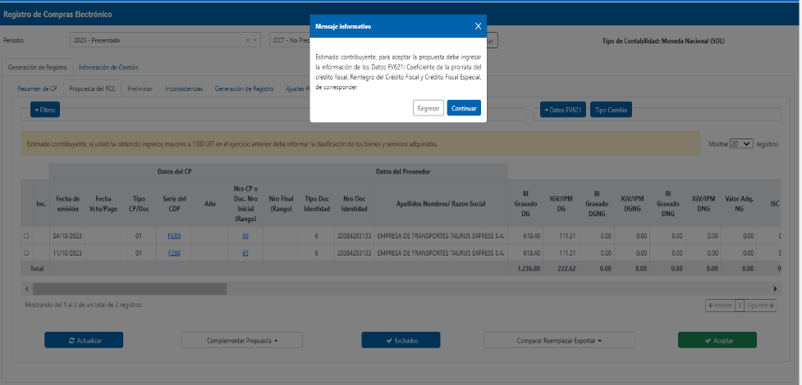
Mensaje informativo
Registro de Compras Electrónico - RCE
Luego de aceptar la propuesta, se muestra un mensaje informativo en el que se indica que debe ingresar los datos para la propuesta del FV 621. Este mensaje no es restrictivo y e l generador puede continuar con el proceso.

Slide 47
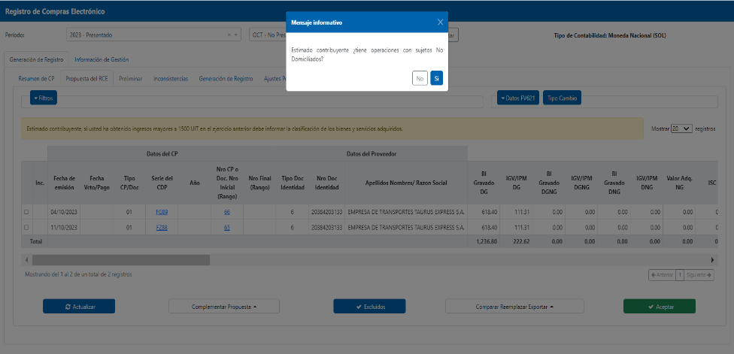
Operaciones con Sujetos No Domiciliados
Registro de Compras Electrónico - RCE
Luego del mensaje solicitando ingresar los datos para el FV621, se mostrará el mensaje consultando si tiene operaciones con No domiciliados. De indicar “Si”, se mostrará la sub opción No domiciliados. De indicar “No” se genera el preliminar y se muestra en la opción “Generación”.

Slide 48
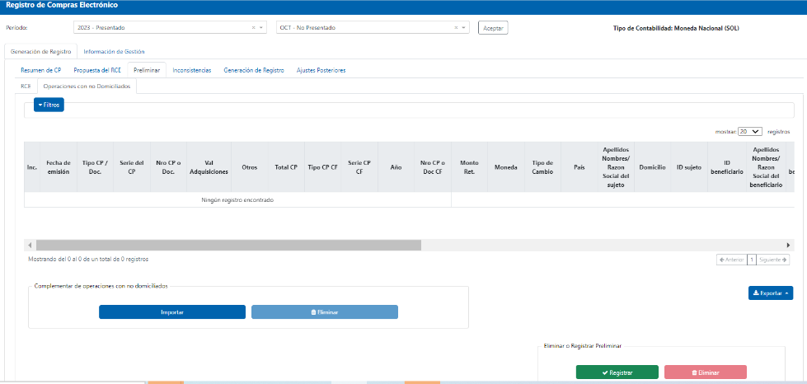
Regitro de Compras No Domiciliados
Registro de Compras Electrónico - RCE
La estructura del archivo plano para la importación del RC No Domiciliados se encuentra detallado en el numeral 8.5 del Anexo N° 9 Información Relativa a Documentos de No Domiciliados /Estructura y Reglas para Elaborar el Archivo Plano con Dicha Información.

Slide 49
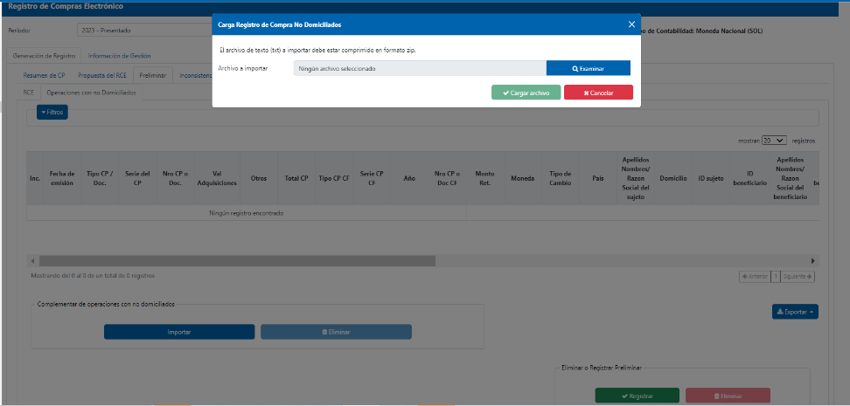
Operaciones con Sujetos No Domiciliados
Registro de Compras Electrónico - RCE
Luego de haber seleccionado el botón “Importar” se procede a presionar el botón “Examinar” para seleccionar el archivo plano de operaciones con No Domiciliados.

Slide 50
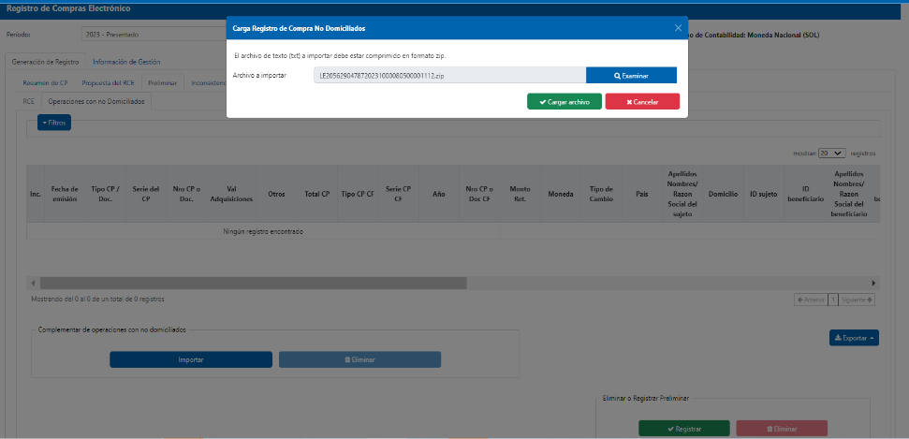
Operaciones con Sujetos No Domiciliados
Registro de Compras Electrónico - RCE
0000000000000
Luego de haber seleccionado el archivo plano de Operaciones con No Domiciliados se procede presionar el botón “Cargar archivo”

Slide 51
Operaciones con sujetos no Domiciliados
OneDrive
Opcionalmente puedes ingresar desde:

Slide 52
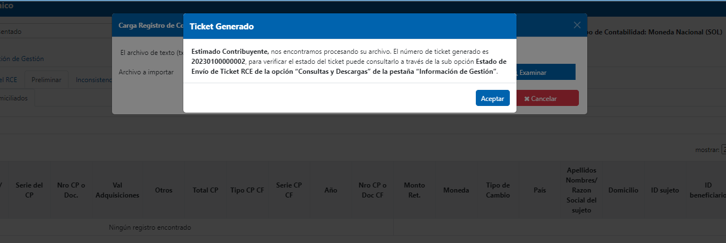
Ticket generado
Registro de Compras Electrónico - RCE
Luego de cargar el archivo se muestra un mensaje para hacer el seguimiento de la carga y validación del archivo con resultado “procesado” o “procesado con errores”.

Slide 53
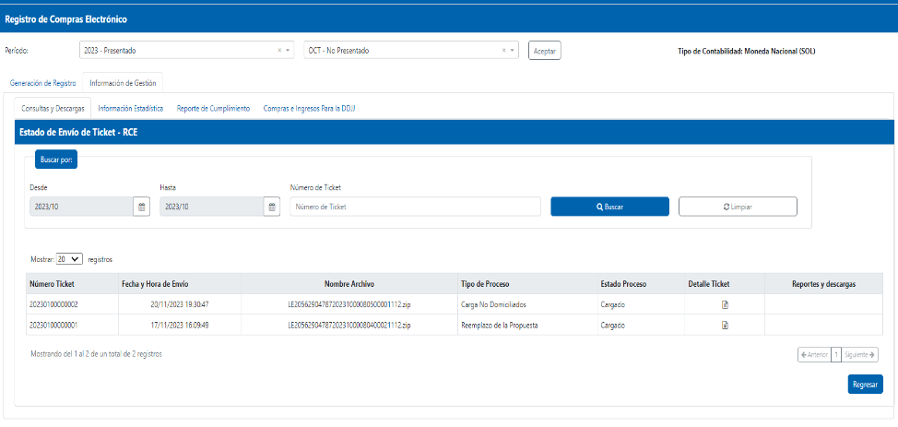
Estado de envío de Ticket
Registro de Compras Electrónico - RCE
0000000000000
0000000000000
Los estados del proceso para la importación, Carga No Domiciliados o Reemplazo de la Propuesta son: Cargado, Validando Archivos y culmina con el Estado Procesado o Procesado con Errores.

Slide 54
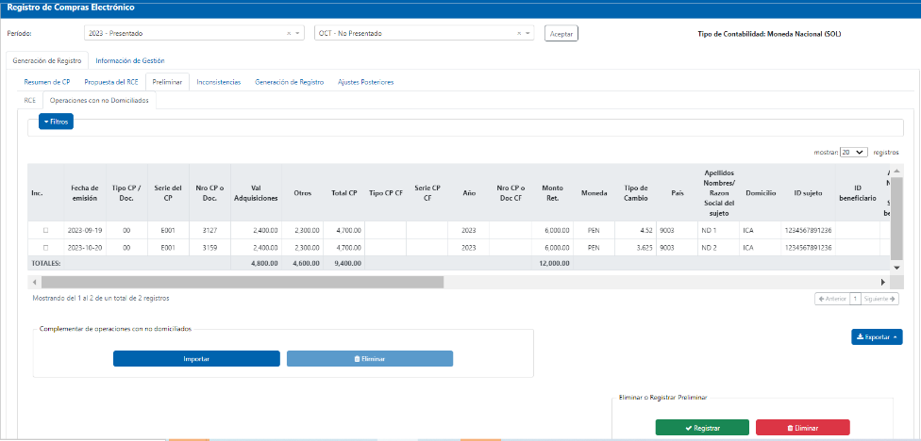
Operaciones con Sujetos No Domiciliados
Registro de Compras Electrónico - RCE
Desde el Preliminar de Operaciones con No Domiciliados se pueden Importar y Eliminar comprobantes.

Slide 55
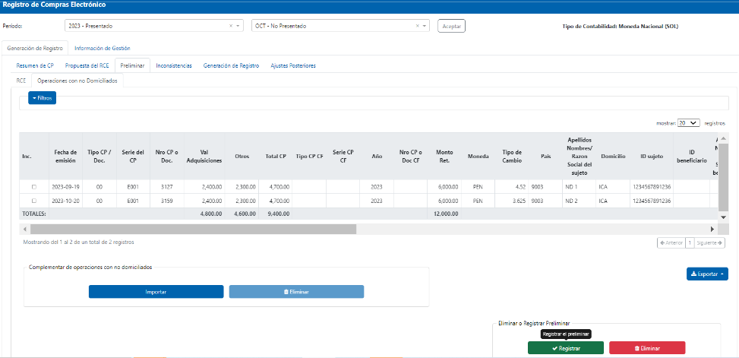
Registrar Preliminar
Registro de Compras Electrónico - RCE
Luego de revisar la importación del archivo de No Domiciliados, se procede a registrar.

Slide 56
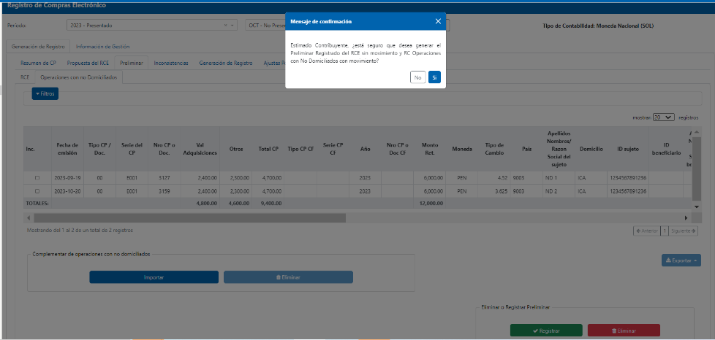
Registrar Preliminar
Registro de Compras Electrónico - RCE
Se muestra un mensaje de confirmación de las operaciones que se encuentran anotadas tanto en el RCE como en las Operaciones con No Domiciliados.

Slide 57
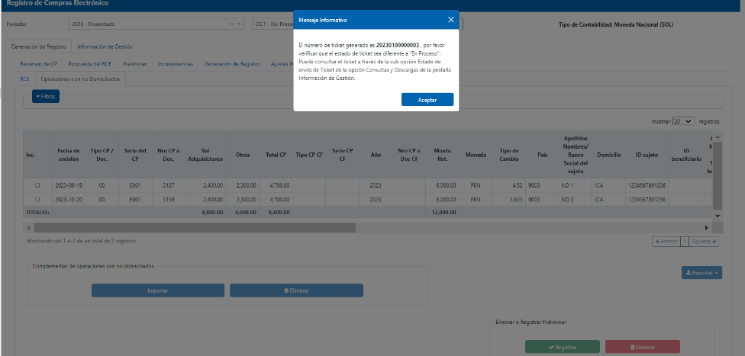
Registrar Preliminar
Registro de Compras Electrónico - RCE
Luego se muestra el mensaje para la confirmación del registro del preliminar, debiendo confirmar en la pestaña “Estado de Envío de Ticket” si el proceso ha culminado con el estado “Terminado”.

Slide 58
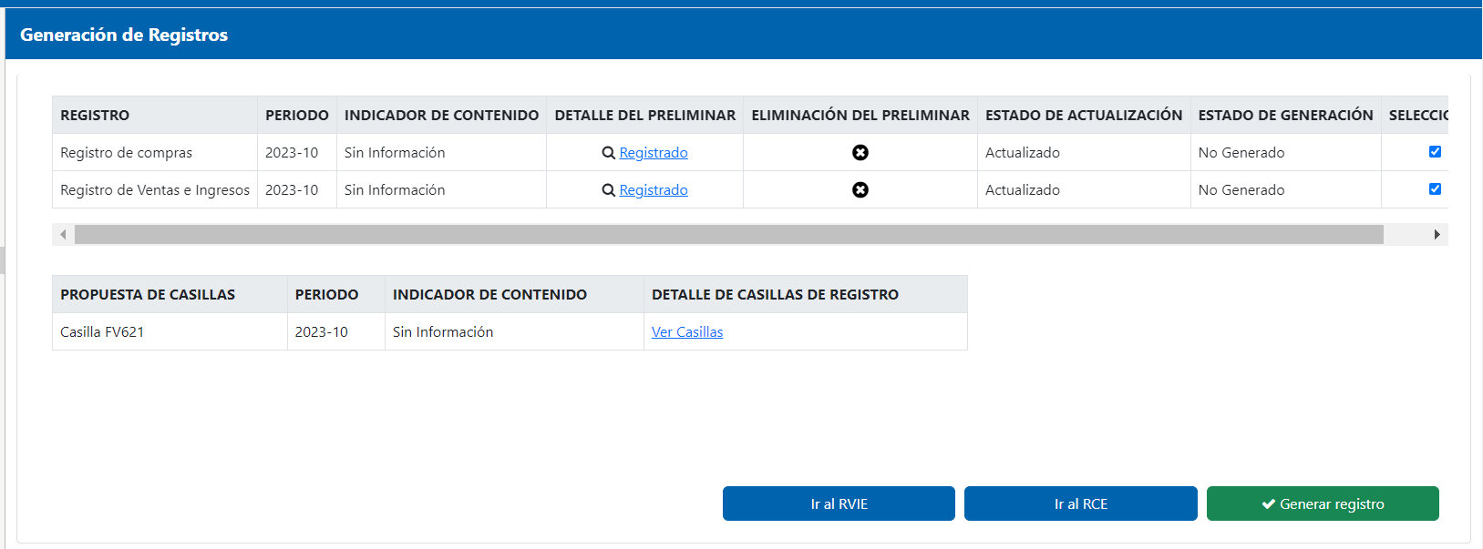
Generación de Registros
Registro de Compras Electrónico - RCE
Tener en cuenta que la generación del RCE, se debe realizar de manera conjunta con el RVIE.
Numeral 8.3 del artículo 8° de la Resolución de Superintendencia N° 040-2022/SUNAT

Slide 59
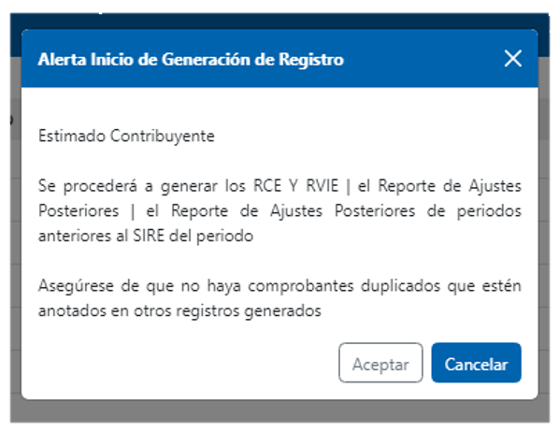
Generación de Registros
Registro de Compras Electrónico - RCE
Luego de presionar el botón “Generar Registro” se muestra el mensaje de inicio de generación de registro. De continuar con el proceso de generación, hacer click en “Aceptar”

Slide 60
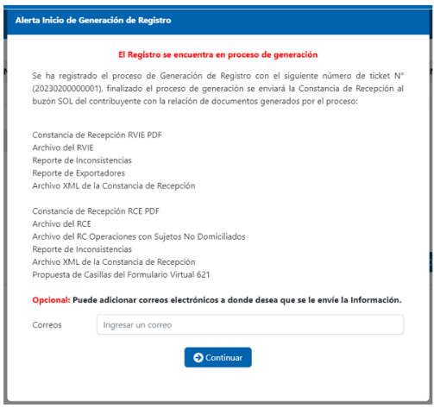
Generación de Registros
Registro de Compras Electrónico - RCE
Luego de aceptar el sistema mostrará una pantalla que indica el detalle de los documentos que se van a otorgar producto de la generación. El contribuyente si lo desea podrá consignar un correo al cual adicionalmente al buzón SOL se le enviarán los documentos generados. Seleccionar continuar

Slide 61
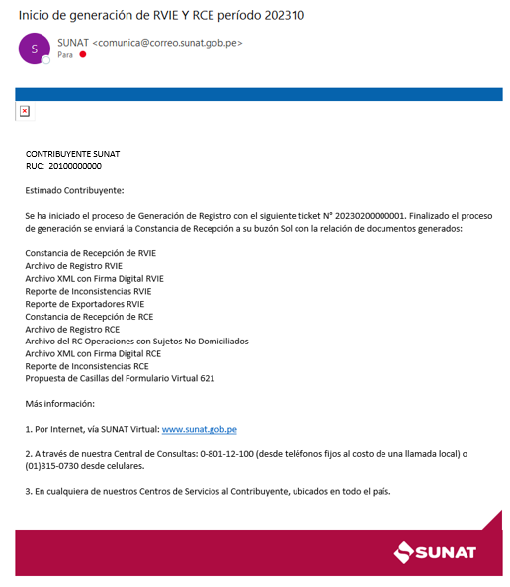
Generación de Registros
Registro de Compras Electrónico - RCE
Se envía correo electrónico al buzón SOL por el inicio de generación de los registros RVIE y RCE.

Slide 62
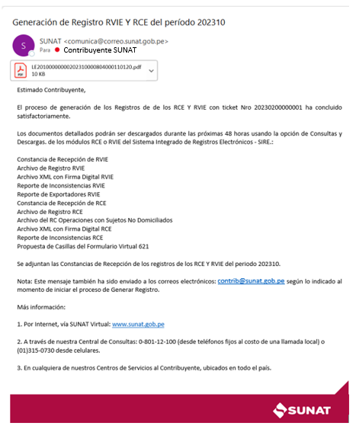
Generación de Registros
Registro de Compras Electrónico - RCE
Culminado el proceso de generación, se envían el mensaje al buzón SOL y al correo indicado por el generador al inicio de la generación, informándola culminación de la generación de los registros RVIE y RCE.

Slide 63
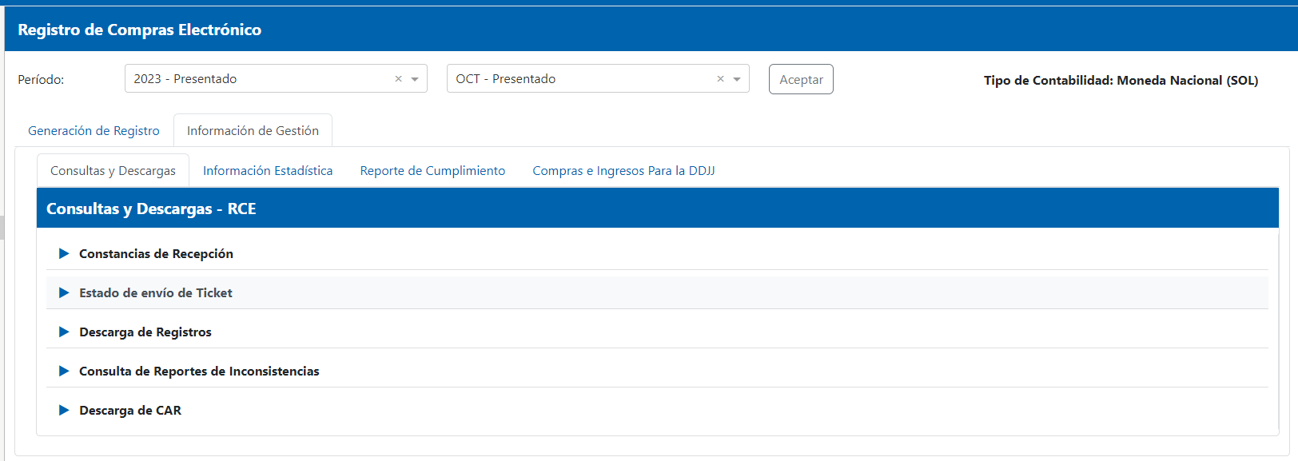
Consultas y Descargas
Registro de Compras Electrónico - RCE
Mediante la opción Información de Gestión >>Consultas y Descargas >>Estado de Envío de Ticket se puede confirmar el estado del proceso realizado.

Slide 64
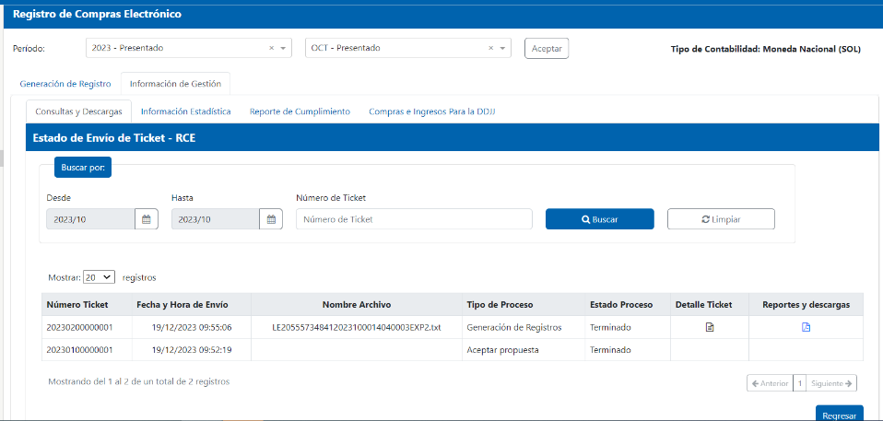
Estado de Envío de Ticket
Registro de Compras Electrónico - RCE
Terminado el proceso de generación, el contribuyente puede realizar la descarga de los documentos generados en el enlace de la columna “Reportes y descargas”.

Slide 65
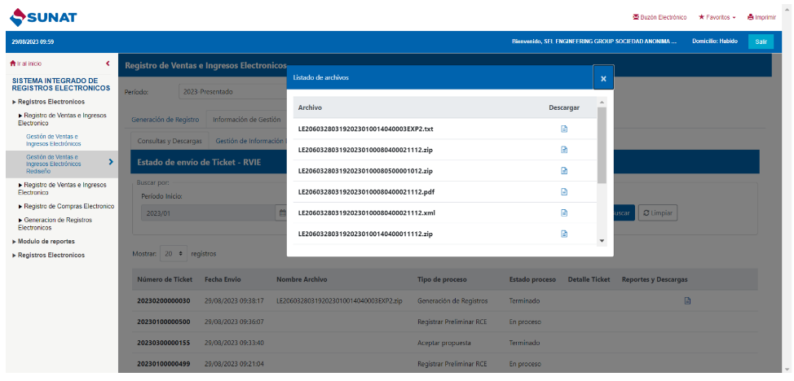
Generación de Registros
Registro de Compras Electrónico - RCE
Al seleccionar el enlace de la descarga de los archivos generados, se muestra en pantalla todos los archivos generados para su descarga.

Slide 66
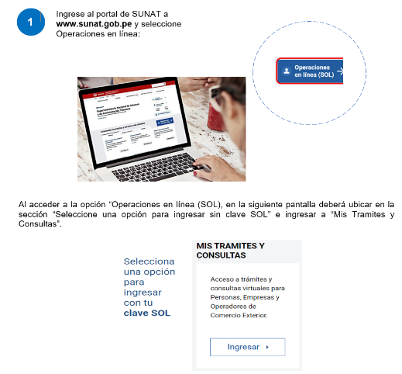
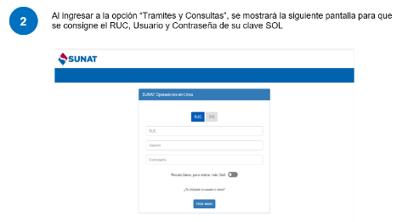
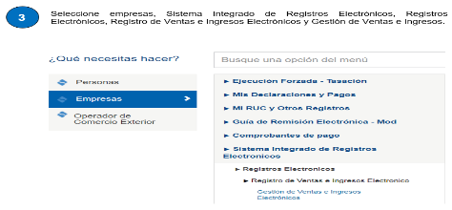
Ingreso al módulo del RVIE
Registro de Ventas e Ingresos Electrónico - RVIE
Para ingresar al módulo del RVIE, se debe seguir los siguientes pasos:

Slide 67
Selección de año y mes
Registro de Ventas e Ingresos Electrónico - RVIE
Luego de ingresar al SIRE, se debe seleccionar el periodo, primero el año y luego el mes y ejecutar aceptar.

Slide 68
Resumen de Propuesta
Registro de Ventas e Ingresos Electrónico - RVIE
Funcionalidad que muestra en forma consolidada por tipo de comprobantes en cantidad y monto, los comprobantes de pago que integran la propuesta del RVIE, no incluidos, el preliminar y RVIE generado. Es informativo, no es necesario ejecutar ninguna acción.

Slide 69
Propuesta
Registro de Ventas e Ingresos Electrónico - RVIE
La opción propuesta tiene dos sub opciones:
Incluidos, muestra todos los comprobantes de pago electrónicos y físicos que el contribuyente haya informado por el sistema de emisión electrónica, se proponen los comprobantes de pago con estado activo y con comunicación de baja que se muestran con valor cero.
No incluidos, muestra los correlativos de los comprobantes de pago rechazados y la información de las DAM, esta información no forma parte del RVIE.

Slide 70
Agregar en Propuesta
Registro de Ventas e Ingresos Electrónico - RVIE
Funcionalidad que permite incorporar en forma individual a la propuesta del RVIE, comprobantes de pago físicos que no son informados por ningún sistema de emisión electrónica. No se puede incorporar comprobantes de pago electrónicos.

Slide 71
Agregar
Registro de Ventas e Ingresos Electrónico - RVIE
Al dar click en el botón agregar se muestra un formulario en el cual el contribuyente podrá consignar el comprobante de pago físico que desea agregar.

Slide 72
Editar
Registro de Ventas e Ingresos Electrónico - RVIE
Funcionalidad que permite modificar la información que el contribuyente incorporó a la propuesta del RVIE, si el comprobante de pago está en una moneda distinta a la contabilidad que lleva, se debe editar la información ya convertida a la moneda de su contabilidad, este formulario no realiza ninguna conversión solo modifica lo editado.

Slide 73
Editar
Registro de Ventas e Ingresos Electrónico - RVIE
20000000001
ABC SAC
Al dar click en editar, se muestra un formulario en el cual el contribuyente puede modificar la información incorporada.

Slide 74
Eliminar
Registro de Ventas e Ingresos Electrónico - RVIE
Se utiliza para eliminar el comprobante de pago que fue incorporado por el contribuyente, no se puede eliminar ningún comprobante de pago electrónico propuesto por SUNAT, para eliminar es necesario seleccionar el cuadro izquierdo con un check y se le muestra una pantalla de confirmación.

Slide 75
Importación CP en propuesta
Registro de Ventas e Ingresos Electrónico - RVIE
Funcionalidad que permite incorporar a la propuesta mediante la importación de un archivo texto, comprobantes de pago físicos que no son informados por ningún sistema de emisión electrónica (no se puede incorporar comprobantes de pago electrónicos propuesto por SUNAT).

Slide 76
Importación CP en propuesta
Registro de Ventas e Ingresos Electrónico - RVIE
Para utilizar la funcionalidad importar CP en propuesta, el contribuyente debe construir un archivo plano. La estructura del nombre del archivo se encuentra definida en la tabla 6 de la RS 112-2021/SUNAT “Estructura e información del archivo texto para complementar la propuesta del RVIE con comprobantes de pago físicos”.

Slide 77
Importación CP en propuesta
Registro de Ventas e Ingresos Electrónico - RVIE
Es obligatorio que el archivo tenga 33 campos obligatorios como mínimo los demás campos son de libre utilización que en total son 17 campos libres que el contribuyente lo puede utilizar, si no utiliza los campos libres no es necesario consignar los palotes.
El archivo texto no tiene cabeceras y debe quedar como la imagen inferior
Para utilizar la funcionalidad importar CP en propuesta, el contribuyente debe construir un archivo texto con la estructura definida en el Anexo 2 de la Resolución de Superintendencia 112-2021/SUNAT y normas modificatorias, el archivo debe tener como mínimo 33 campos y 17 campos libres, los campos del 34 al 40 no debe tener información, el sistema considera como campo libre a partir del campo 34 del archivo texto.

Slide 78
Importación CP en propuesta
Registro de Ventas e Ingresos Electrónico - RVIE
Para importar el archivo texto en formato zip, se debe dar click en importar CP, luego dar click en examinar.

Slide 79
Importación CP en propuesta
Registro de Ventas e Ingresos Electrónico - RVIE
Luego de dar click en examinar se muestra el explorador, para seleccionar el archivo a importar.

Slide 80
Importación CP en propuesta
Registro de Ventas e Ingresos Electrónico - RVIE
Al cargar el archivo texto en formato zip, se emite un ticket que el contribuyente debe consultar en Información de Gestión/consultas y descargas/estado de envío de ticket.

Slide 81
Importación CP en propuesta
Registro de Ventas e Ingresos Electrónico - RVIE
El ticket debe tener el estado “procesado”, si no tiene inconsistencias, si el estado es “procesado con errores” el contribuyente debe ver el detalle del ticket y descargar los reportes de inconsistencias paramétricas y funcionales y corregir las inconsistencias paramétricas, las inconsistencias funcionales son informativas.

Slide 82
Aceptar Propuesta del RVIE
Registro de Ventas e Ingresos Electrónico - RVIE
Después de verificar que la propuesta sea correcta, incluso si el contribuyente incluyó comprobantes de pago físicos o agregó o editó el tipo de cambio, para aceptar la propuesta debe hacer click en el botón verde “aceptar propuesta”.

Slide 83
Importación CP en propuesta
Registro de Ventas e Ingresos Electrónico - RVIE
El contribuyente luego de corregir las inconsistencias paramétricas, que ocasionan el rechazo de la importación de los comprobantes, debe volver a importar los comprobantes rechazados. Por ejemplo, en este caso el contribuyente debe corregir los 5 comprobantes rechazados.

Slide 84
Importación CP en propuesta
Registro de Ventas e Ingresos Electrónico - RVIE
La inconsistencia corresponde a la serie de un comprobante de pago electrónico, como no se permite complementar un CPE sale la inconsistencia y lo rechaza.
En este caso del ejemplo, el sistema rechazó la importación por que se intentó incorporar comprobantes de pago electrónicos a la propuesta del RVIE. En la propuesta no se puede incorporar comprobantes de pago electrónicos.

Slide 85
Importación CP en propuesta
Registro de Ventas e Ingresos Electrónico - RVIE
Al corregirse las inconsistencias y volver a importar se incorporan los comprobantes de pago a la propuesta de RVIE y el ticket tiene estado procesado. En el detalle del ticket el total registros debe ser igual al total aceptados.

Slide 86
Carga masiva de complementos
Registro de Ventas e Ingresos Electrónico - RVIE
v
Cuando en la propuesta del RVIE existan comprobantes que fueron emitidos en una moneda distinta a la de la contabilidad y no tengan tipo de cambio propuesto, se podrá incorporar el tipo de cambio mediante la funcionalidad “Carga masiva de complementos”. Esta funcionalidad muestra las fechas y monedas en las que no se propuso el tipo de cambio, para que el contribuyente lo incorpore y automáticamente el módulo realice la conversión.

Slide 87
Editar tipo de cambio
Registro de Ventas e Ingresos Electrónico - RVIE
Cuando el contribuyente quiera editar el tipo de cambio o agregar en forma individual el tipo de cambio, podrá utilizar el icono del lápiz, cada edición del tipo de cambio genera una alerta informativa de inconsistencia que informa del impacto producto de la modificación, pero no impide la generación del RVIE.

Slide 88
Aceptar Propuesta
Registro de Ventas e Ingresos Electrónico - RVIE
Al aceptar la propuesta se muestra el siguiente mensaje. “¿Está seguro que desea aceptar la propuesta de RVIE del periodo AAAAMM?” y se muestra la opción “si” y “no”, se debe seleccionar “si” en caso se pretenda generar el Registro de Ventas e Ingresos.

Slide 89
Aceptar Propuesta
Registro de Ventas e Ingresos Electrónico - RVIE
Luego de seleccionar “si” a la consulta “¿Está seguro que desea aceptar la propuesta de RVIE del periodo AAAAMM?” se genera un ticket y automáticamente el sistema se dirige a la opción de generación.

Slide 90
Aceptar Propuesta
Registro de Ventas e Ingresos Electrónico - RVIE
Se debe ir a Información de Gestión/consultas y descargas/estado de envío del ticket, para verificar que el ticket de aceptar propuesta tenga estado “Terminado”.

Slide 91
Preliminar registrado después de aceptar la propuesta.
Registro de Ventas e Ingresos Electrónico - RVIE
Cuando el ticket se encuentre en estado “Terminado”, se debe ir a la opción generación de Registros, donde se encontrará el preliminar registrado, el mismo que puede ser visualizado dando click en la lupa de la columna “Detalle del preliminar”. Para generar los registros se debe hacer un check en la columna “Selección” y ejecutar el botón “Generar” registro.

Slide 92
Generación después de aceptar la propuesta
Registro de Ventas e Ingresos Electrónico - RVIE
Después de seleccionar generar registro, el sistema le muestra una alerta que indica que se verifique si existe comprobantes duplicados, si se verificó y todo es correcto se debe seleccionar “Aceptar”.

Slide 93
Generación después de aceptar la propuesta
Registro de Ventas e Ingresos Electrónico - RVIE
Luego de aceptar el sistema mostrará una pantalla que indica el detalle de los documentos que se van a otorgar producto de la generación. El contribuyente si lo desea podrá consignar un correo al cual adicionalmente al buzón SOL se le enviarán los documentos generados. Luego seleccionar continuar.

Slide 94
Generación después de aceptar la propuesta
Registro de Ventas e Ingresos Electrónico - RVIE
Después de dar continuar el contribuyente debe dirigirse a información de gestión, seleccionar estado del envío del ticket y debe de seleccionar el ticket que indica Generación de Registros que debe estar en estado ”Terminado” y seleccionar el archivo de reportes y descargas en la que podrá descargar todos los documentos generados.

Slide 95
Compras e Ingresos de DDJJ
Registro de Ventas e Ingresos Electrónico - RVIE
En esta opción se muestra la propuesta de casillas después de generado del RVIE. Tener en cuenta que la propuesta de casillas es informativa y el contribuyente puede editar la propuesta en el formulario 621.

Slide 96
SIRE – COMPLEMENTAR PROPUESTA
OneDrive
Opcionalmente puedes ingresar desde:

Slide 97
SIRE – COMPLEMENTAR PROPUESTA RVIE

Slide 98
SIRE – COMPLEMENTAR PROPUESTA RCE

Slide 99
SIRE – REEMPLAZAR PROPUESTA
OneDrive
Opcionalmente puedes ingresar desde:

Slide 100
SIRE – REEMPLAZAR PROPUESTA RVIE

Slide 101
SIRE – REEMPLAZAR PROPUESTA RCE

Slide 102
Ajustes posteriores SIRE
Los ajustes se realizan por el mismo período que se desea ajustar.
SUNAT realiza propuesta informativa de ajustes posteriores.
Contribuyente puede presentar más de un ajuste por período y comprobante
Antes de realizar los ajustes posteriores, el generador puede descargar, por cada
periodo, un archivo plano
El generador puede realizar ajustes posteriores, a través del módulo RCE/RVIE

Slide 103
Procedimiento para ajustes posteriores - RCE
1. En el caso el contribuyente requiera modificar un comprobante de pago o documento anotado con error en un RCE generado en el SIRE deberá presentar un archivo txt (Anexo12) con lo siguiente:
La información completa y correcta del comprobante de pago o documento objeto de ajuste.
El CAR del comprobante de pago o documento anotado, objeto de ajuste, consignarlo en el campo 37 en caso corresponda al Registro de compras o en el campo 35 el caso corresponda al Registro de Compras – Información de operaciones con sujetos No Domiciliados.
2. En caso el generador requiera modificar un comprobante de pago o documento anotado con error en un registro de Compras generado en el PLE o Portal deberá presentar un archivo txt (Anexo 13) con la información correcta del comprobante de pago o documento a modificar.

Slide 104
Estructura del archivo plano con ajustes posteriores - RCE

Slide 105
SIRE – AJUSTES POSTERIORES (RVIE)
OneDrive
Opcionalmente puedes ingresar desde:

Slide 106
Procedimiento para ajustes posteriores - RVIE
1. En caso el contribuyente requiera modificar un comprobante de pago o documento anotado con error en un RVIE generado en el SIRE, deberá presentar un archivo txt (Anexo 04) con lo siguiente:
La información completa y correcta del comprobante pago o documento objeto de ajuste.
El CAR del comprobante de pago o documento anotado, objeto de ajuste.
2. En caso el generador requiera modificar un comprobante de pago o documento anotado con error en un Registro de Ventas e Ingresos generado en el PLE o Portal deberá presentar un archivo txt (Anexo 5) con la información correcta del comprobante de pago o documento a modificar.
3. En el caso de incorporación de nuevo comprobante de pago no anotado anteriormente, remitirá todos los campos para la generación de un nuevo CAR."

Slide 107
Estructura del archivo plano con ajustes posteriores - RVIE

Slide 108
Anexos

Slide 109
Anexos

Slide 110
Resolución de Superintendencia Nacional Adjunta de Tributos Internos N° 28-2024-SUNAT/700000
Con esta ampliación, la SUNAT no sancionará a los contribuyentes que:
No efectuaron el cierre de sus registros en el SLE (PLE o Porta) previo al uso del SIRE (hasta por el periodo tributario diciembre 2024), siempre que regularicen dicha obligación hasta el 31 de enero 2025.
No hayan generado sus registros electrónicos en el SIRE (hasta por el periodo tributario diciembre 2024), siempre que regularicen dicha obligación hasta el 31 de enero 2025.

Slide 111
WWW.CPE.SUNAT.GOB.PE

Slide 112
SISTEMA INTEGRADO DE REGISTROS ELECTRONICOS
Preguntas Frecuentes

Slide 113
Preguntas Frecuentes
¿Qué tipo de comprobantes se propone en el RCE?
01 – Factura
07 – Nota de Crédito
08 – Nota de Débito
23 – Póliza de adjudicación por remate o adjudicación de bienes
30 – Documentos emitidos por las empresas que desempeñan el rol adquirente en los sistemas de pago mediante tarjetas de crédito y débito, emitidas por bancos e instituciones financieras o crediticias, domiciliados o no en el país.
34 – Documento del Operador
42 –­ Documentos emitidos por las empresas que desempeñan el rol adquiriente en los sistemas de pago mediante tarjetas de crédito emitidas por ellas mismas
50 – Declaración Aduanera de Mercancías – Importación definitiva
52 – Despacho simplificado – Importación simplificada
53 – Declaración de mensajería o Courier
50 – Liquidación de cobranza

Slide 114
Preguntas Frecuentes
¿La propuesta de SUNAT puede ser modificada por el contribuyente?
La propuesta de SUNAT del RVIE puede ser complementada por el contribuyente, agregando comprobantes físicos y tipo de cambio o modificando el tipo de cambio propuesto.
La propuesta del RCE puede ser complementada por el contribuyente, agregando comprobantes no propuestos, modificando datos o complementando datos de los comprobantes propuestos incluido el tipo de cambio, excluyendo comprobantes de pago propuestos.
¿Pueden incluirse las notas de crédito electrónicas a la propuesta?
Las notas de crédito electrónicas no pueden agregarse a la propuesta; de existir alguna nota de crédito no propuesta, el contribuyente debe reemplazar la propuesta.
En relación a los demás comprobantes electrónicos de los tipos propuestos, solo podrán incluirse aquellos que tengan fecha de emisión anterior al período a generar.

Slide 115
Preguntas Frecuentes
¿En qué casos se debe llenar el Registro de Operaciones con No Domiciliados?
La información del Registro de No Domiciliados debe ser importada por el contribuyente a la opción preliminar, si cuenta con este tipo de información, caso contrario el sistema generará el Registro de Operaciones con sujetos No domiciliados sin información.
¿Hasta qué momento pueden eliminarse los preliminares de los registros de compras y ventas?
Los preliminares de los registros de compras y ventas, pueden eliminarse hasta antes de su generación, en la opción Generación de Registros haciendo click en la “X” de la columna “Eliminación del preliminar” del Registro que se desea eliminar.

Slide 116
Preguntas Frecuentes
¿Cómo se excluye un comprobante de la propuesta del RCE?
Para excluir un comprobante de la propuesta del RCE, se debe seleccionar el/los comprobantes a excluir y luego hacemos click en el botón complementar propuesta y click en excluir.
La exclusión también se puede realizar de manera masiva a través de la importación de un archivo plano, con la estructura detallada en la tercera columna del Anexo 08 de la RS 112-2021/SUNAT, incorporado por la RS 040-2022/SUNAT
¿Cómo regreso a la propuesta, un comprobante excluido por error?
Para incorporar a la propuesta un comprobante excluido por error, vamos a la opción excluidos, seleccionamos los comprobantes y luego ejecutamos la funcionalidad “incluir”

Slide 117
Preguntas Frecuentes
¿Se puede eliminar un comprobante de pago propuesto?
Los comprobantes de pago propuestos no pueden ser eliminados de la propuesta del RCE. Estos comprobantes pueden excluirse.
¿Se puede excluir un comprobante de pago agregado por el contribuyente?
Los comprobantes de pago agregados por el contribuyente no pueden ser excluidos; pero si pueden ser eliminados.
¿Cuál es la estructura del reemplazo para el RCE y RVIE?
La estructura para realizar el reemplazo de la propuesta del RVIE y el RCE se encuentran en los anexos 3 y 11 de la Resolución de Superintendencia N-° 00112-2021/SUNAT modificada por la Resolución de Superintendencia N.° 040-2022/SUNAT.

Slide 118
Preguntas Frecuentes
¿Si estoy obligado a utilizar el SIRE a partir de octubre y declaro en el PLE, tengo multa? ¿Debo de igual forma generar mis registros en el SIRE?
Los sujetos obligados a utilizar el SIRE no deben generar sus registros en el SLE-PLE o el SLE-Porta por los periodos desde los cuales se encuentren obligados a utilizar el SIRE en adelante. En ese sentido, de generar por dichos periodos en sistemas distintos al SIRE, incurren en la infracción del numeral 2 del artículo 175 del TUO del Código Tributario.
SUNAT en uso de su facultad discrecional ha emitido la Resolución de Superintendencia Nacional Adjunta de Tributos internos 17-2024/SUNAT, que establece que no se aplicará la referida sanción, si el contribuyente cumple con generar los referidos registros en el SIRE hasta el 31 de agosto de 2024.

Slide 119
Preguntas Frecuentes
¿Debo generar en el SLE - PLE, los registros no generados para poder generar en el SIRE?
Para generar por primera vez en el SIRE, el sistema verificará que el contribuyente no tenga períodos pendientes de generar en el sistema en el que venía generando sus registros; de tener períodos pendientes de generación, debe regularizar para poder generar en el SIRE.
¿Deben coincidir los montos de la propuesta de casillas con los montos de los registros generados?
Los montos de la propuesta de casillas no necesariamente van a coincidir con los registros, debido a que la propuesta de casillas considera los importes netos de las inconsistencias que tienen incidencia en el débito o crédito fiscal.
¿En el Registro de Compras, pueden incluirse comprobantes de períodos anteriores?
En el Registro de Compras si pueden incluirse comprobantes de períodos anteriores.

Slide 120
GRACIAS

